Slide 1



Báo cáo Tin học lý thuyết
Nhóm 24
DEMO CHUYỂN NFAԑ SANG DFA TƯƠNG ĐƯƠNG
Giáo viên hướng dẫn:
Ths. Phạm Xuân Hiền
Thành viên
Nguyễn Hoàng Điển - B2113329
Phạm Minh Tài - B2113341
Nguyễn Trần TuyếtVân - B2113347

Slide 2
NỘI DUNG BÁO CÁO
01
05
Giới thiệu
Kết quả đạt được
02
06
Mục tiêu bài toán
Phương hướng phát triển
03
07
Phương pháp thực hiện
Tài liệu tham khảo
04
Thiết kế và cài đặt

Slide 3
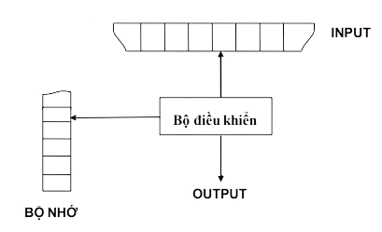
GIỚI THIỆU
FA - Finite Automata
Đầu thế kỷ XX
Mô hình toán học trừu tượng
Mô tả và phân tích các ngôn ngữ chính quy
Lý thuyết ngôn ngữ, biên dịch, giải mã
DFA
NFA
Mô hình chung của một Automata
RE
NFAԑ
Notes:
Trong môn học --> FA
- Khái niệm được đề cập và tìm hiểu vào những năm đầu của thế kỷ 20
- Thời điểm chính xác hiện vẫn đang là chủ đề tranh luận giữa các nhà nghiên cứu
- Ứng dụng

Slide 4
GIỚI THIỆU
DFA
Hàm chuyển xác định duy nhất một trạng thái tiếp theo
Không chấp nhận chuyển trên nhãn rỗng ԑ
NFAԑ
DFA
“Introduction to Automata Theory, Languages and Computation” - 1979
NFAԑ
Hàm chuyển xác định một hoặc nhiều hơn một trạng thái tiếp theo
Chấp nhận chuyển trên nhãn rỗng ԑ
Tại sao cần phải chuyển đổi?

Slide 5
GIỚI THIỆU
DFA
NFAԑ
DFA
Hiệu quả hơn
Cấu trúc đơn giản hơn
Dễ hiểu hơn
“Introduction to Automata Theory, Languages and Computation” - 1979
Tại sao cần phải chuyển đổi?
Notes:
Tại sao cần chuyển đổi:
- Hiệu quả: giảm bớt sự không chắc chắn khi xác định state tiếp theo
- Cấu trúc: slg state <= NFAe, giảm không gian lưu trữ đồng thời tăng tốc độ xử lý
- Dễ hiểu hơn: nguyên tắc chuyển đổi rõ ràng, KT input dễ dàng, ít phức tạp hơn

Slide 6
MỤC TIÊU BÀI TOÁN
Dựa vào kiến thức và ngôn ngữ lập trình đã học xây dựng hệ thống chuyển đổi NFAԑ sang DFA
Hiểu rõ sự khác biệt giữa DFA và NFAԑ
Rèn luyện kỹ năng lập trình
Nâng cao kiến thức lý thuyết
Notes:
Tại sao cần chuyển đổi:
- Hiệu quả: giảm bớt sự không chắc chắn khi xác định state tiếp theo
- Cấu trúc: slg state <= NFAe, giảm không gian lưu trữ đồng thời tăng tốc độ xử lý
- Dễ hiểu hơn: nguyên tắc chuyển đổi rõ ràng, KT input dễ dàng, ít phức tạp hơn

Slide 7
PHƯƠNG PHÁP THỰC HIỆN
KIẾN THỨC
CÔNG CỤ
Lý thuyết DFA và NFAε
Lập trình căn bản
Lập trình hướng đối tượng
Thư viện streamlit
Ngôn ngữ lập trình Python
Ứng dụng lập trình Visual Studio Code hoặc Pycharm
Notes:
Tại sao cần chuyển đổi:
- Hiệu quả: giảm bớt sự không chắc chắn khi xác định state tiếp theo
- Cấu trúc: slg state <= NFAe, giảm không gian lưu trữ đồng thời tăng tốc độ xử lý
- Dễ hiểu hơn: nguyên tắc chuyển đổi rõ ràng, KT input dễ dàng, ít phức tạp hơn

Slide 8
THIẾT KẾ VÀ CÀI ĐẶT
GIẢI THUẬT
Bước 1: Xác định tập trạng thái mới
Bước 2: Dịch chuyển trên một ký hiệu nhập (lặp lại quá trình cho đến khi không còn trạng thái cần xét)
Bước 3: Xét trạng thái kết thúc và tạo hàm chuyển của DFA
Notes:
Tại sao cần chuyển đổi:
- Hiệu quả: giảm bớt sự không chắc chắn khi xác định state tiếp theo
- Cấu trúc: slg state <= NFAe, giảm không gian lưu trữ đồng thời tăng tốc độ xử lý
- Dễ hiểu hơn: nguyên tắc chuyển đổi rõ ràng, KT input dễ dàng, ít phức tạp hơn

Slide 9
Bước 1: Xác định tập trạng thái mới
Bước 2: Dịch chuyển trên một ký hiệu nhập (lặp lại quá trình cho đến khi không còn trạng thái cần xét)
Bước 3: Xét trạng thái kết thúc và tạo bảng hàm chuyển của DFA
THIẾT KẾ VÀ CÀI ĐẶT
GIẢI THUẬT
Trạng thái bắt đầu ԑ-closure(q0) chỉ là một trạng thái trong các trạng thái của DFA và trạng thái này chưa được đánh dấu; While Có một trạng thái T của DFA chưa được đánh dấu do Begin Đánh dấu T; {xét trạng thái T} For Với mỗi ký hiệu nhập a do Begin U := ԑ-closure(δ(T, a)) If U không có trong tập trạng thái của DFA then Begin Thêm U vào tập các trạng thái của DFA và trạng thái này chưa được đánh dấu δ[T, a] := U; {δ[T, a] là phần tử của bảng chuyển DFA} End; End; End;
Notes:
Tại sao cần chuyển đổi:
- Hiệu quả: giảm bớt sự không chắc chắn khi xác định state tiếp theo
- Cấu trúc: slg state <= NFAe, giảm không gian lưu trữ đồng thời tăng tốc độ xử lý
- Dễ hiểu hơn: nguyên tắc chuyển đổi rõ ràng, KT input dễ dàng, ít phức tạp hơn

Slide 10
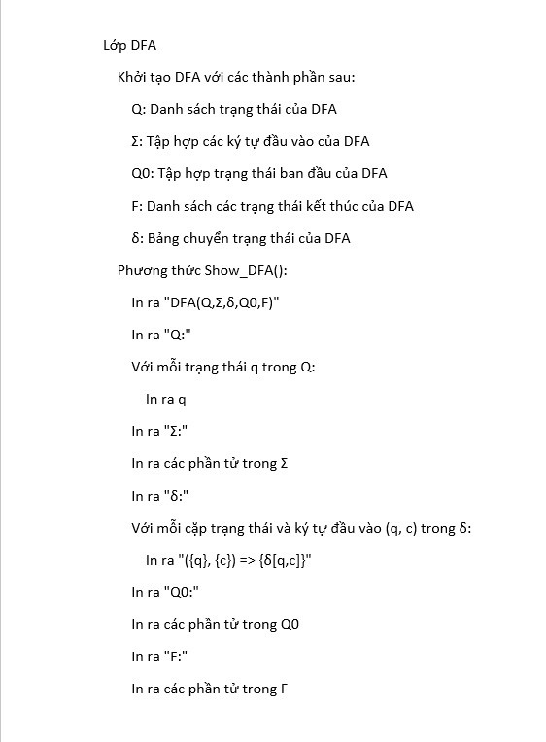
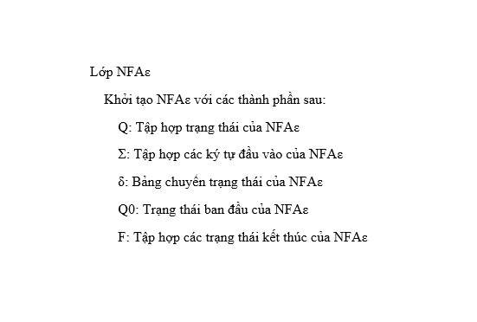
THIẾT KẾ VÀ CÀI ĐẶT
CÀI ĐẶT
Khởi tạo DFA
Khởi tạo NFAԑ
Notes:
Tại sao cần chuyển đổi:
- Hiệu quả: giảm bớt sự không chắc chắn khi xác định state tiếp theo
- Cấu trúc: slg state <= NFAe, giảm không gian lưu trữ đồng thời tăng tốc độ xử lý
- Dễ hiểu hơn: nguyên tắc chuyển đổi rõ ràng, KT input dễ dàng, ít phức tạp hơn

Slide 11
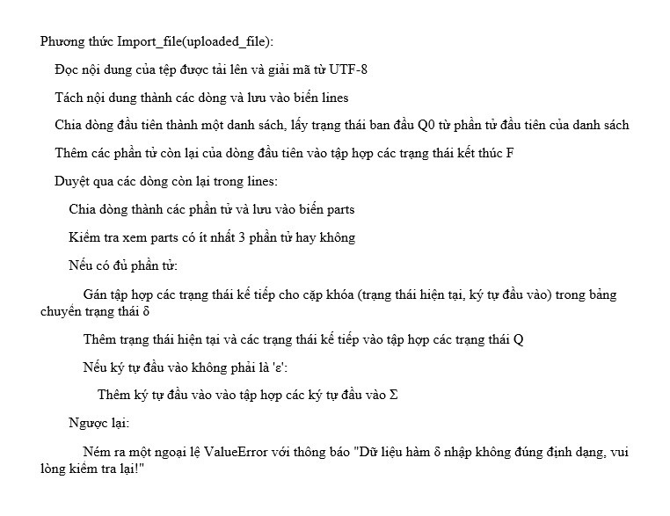
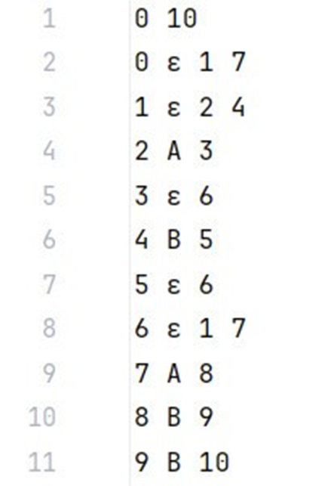
THIẾT KẾ VÀ CÀI ĐẶT
CÀI ĐẶT
Đọc NFAԑ từ file
Notes:
Tại sao cần chuyển đổi:
- Hiệu quả: giảm bớt sự không chắc chắn khi xác định state tiếp theo
- Cấu trúc: slg state <= NFAe, giảm không gian lưu trữ đồng thời tăng tốc độ xử lý
- Dễ hiểu hơn: nguyên tắc chuyển đổi rõ ràng, KT input dễ dàng, ít phức tạp hơn

Slide 12
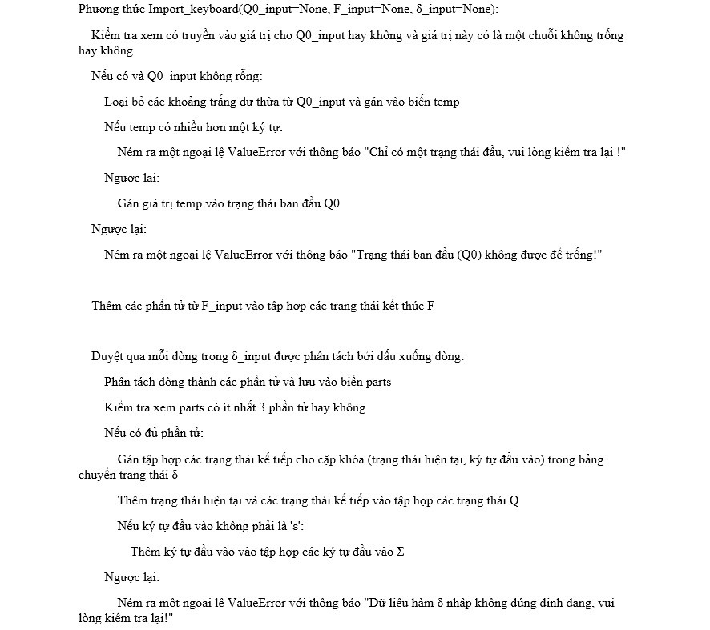
THIẾT KẾ VÀ CÀI ĐẶT
CÀI ĐẶT
Đọc NFAԑ từ bàn phím
Notes:
Tại sao cần chuyển đổi:
- Hiệu quả: giảm bớt sự không chắc chắn khi xác định state tiếp theo
- Cấu trúc: slg state <= NFAe, giảm không gian lưu trữ đồng thời tăng tốc độ xử lý
- Dễ hiểu hơn: nguyên tắc chuyển đổi rõ ràng, KT input dễ dàng, ít phức tạp hơn

Slide 13
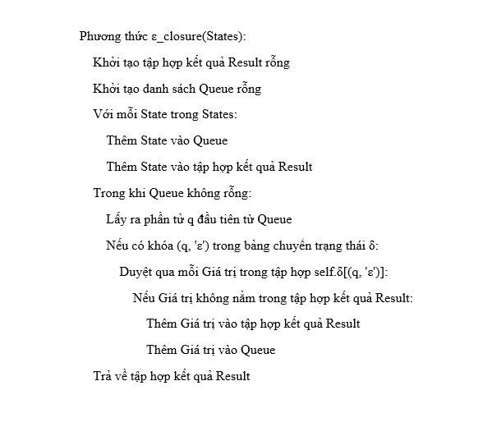
THIẾT KẾ VÀ CÀI ĐẶT
CÀI ĐẶT
Tính ԑ-closure
Notes:
Tại sao cần chuyển đổi:
- Hiệu quả: giảm bớt sự không chắc chắn khi xác định state tiếp theo
- Cấu trúc: slg state <= NFAe, giảm không gian lưu trữ đồng thời tăng tốc độ xử lý
- Dễ hiểu hơn: nguyên tắc chuyển đổi rõ ràng, KT input dễ dàng, ít phức tạp hơn

Slide 14
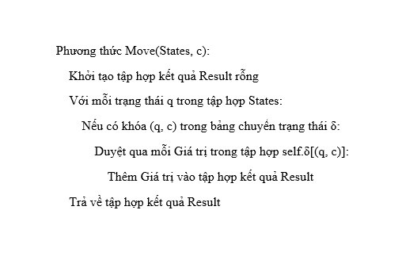
THIẾT KẾ VÀ CÀI ĐẶT
CÀI ĐẶT
Phương thức dịch chuyển
Notes:
Tại sao cần chuyển đổi:
- Hiệu quả: giảm bớt sự không chắc chắn khi xác định state tiếp theo
- Cấu trúc: slg state <= NFAe, giảm không gian lưu trữ đồng thời tăng tốc độ xử lý
- Dễ hiểu hơn: nguyên tắc chuyển đổi rõ ràng, KT input dễ dàng, ít phức tạp hơn

Slide 15
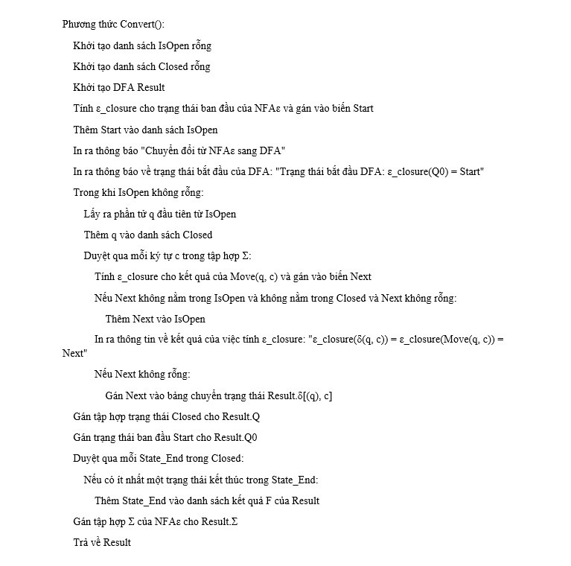
THIẾT KẾ VÀ CÀI ĐẶT
CÀI ĐẶT
Phương thức chuyển đổi
Notes:
Tại sao cần chuyển đổi:
- Hiệu quả: giảm bớt sự không chắc chắn khi xác định state tiếp theo
- Cấu trúc: slg state <= NFAe, giảm không gian lưu trữ đồng thời tăng tốc độ xử lý
- Dễ hiểu hơn: nguyên tắc chuyển đổi rõ ràng, KT input dễ dàng, ít phức tạp hơn

Slide 16
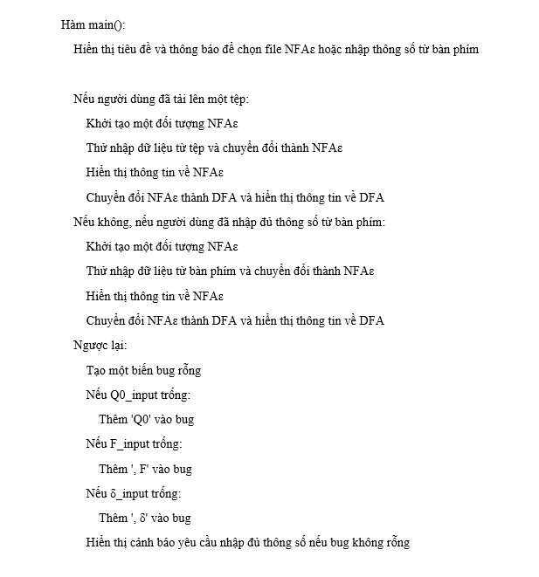
THIẾT KẾ VÀ CÀI ĐẶT
CÀI ĐẶT
Hàm sử dụng các phương thức
Notes:
Tại sao cần chuyển đổi:
- Hiệu quả: giảm bớt sự không chắc chắn khi xác định state tiếp theo
- Cấu trúc: slg state <= NFAe, giảm không gian lưu trữ đồng thời tăng tốc độ xử lý
- Dễ hiểu hơn: nguyên tắc chuyển đổi rõ ràng, KT input dễ dàng, ít phức tạp hơn

Slide 17
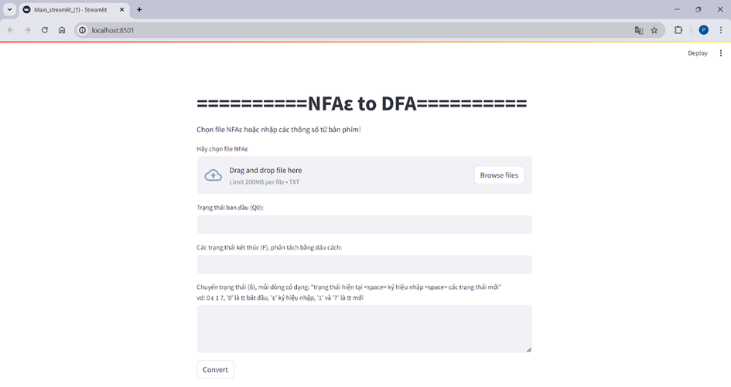
THIẾT KẾ VÀ CÀI ĐẶT
CÀI ĐẶT
Giao diện hệ thống
Notes:
Tại sao cần chuyển đổi:
- Hiệu quả: giảm bớt sự không chắc chắn khi xác định state tiếp theo
- Cấu trúc: slg state <= NFAe, giảm không gian lưu trữ đồng thời tăng tốc độ xử lý
- Dễ hiểu hơn: nguyên tắc chuyển đổi rõ ràng, KT input dễ dàng, ít phức tạp hơn

Slide 18
THIẾT KẾ VÀ CÀI ĐẶT
CHẠY DEMO CHƯƠNG TRÌNH
Notes:
Tại sao cần chuyển đổi:
- Hiệu quả: giảm bớt sự không chắc chắn khi xác định state tiếp theo
- Cấu trúc: slg state <= NFAe, giảm không gian lưu trữ đồng thời tăng tốc độ xử lý
- Dễ hiểu hơn: nguyên tắc chuyển đổi rõ ràng, KT input dễ dàng, ít phức tạp hơn

Slide 19

KẾT QUẢ ĐẠT ĐƯỢC
Phần demo chạy tốt và cho ra đúng kết quả
100%
Gán được giá trị trạng thái cho DFA mới
Tạo được bảng hàm chuyển cho DFA vừa tạo ra
Tạo được đồ thị trực quan hóa kết quả
Notes:
Tại sao cần chuyển đổi:
- Hiệu quả: giảm bớt sự không chắc chắn khi xác định state tiếp theo
- Cấu trúc: slg state <= NFAe, giảm không gian lưu trữ đồng thời tăng tốc độ xử lý
- Dễ hiểu hơn: nguyên tắc chuyển đổi rõ ràng, KT input dễ dàng, ít phức tạp hơn

Slide 20
HƯỚNG PHÁT TRIỂN
Tối ưu hóa thuật toán
Hỗ trợ nhiều phương thức chuyển đổi
Đưa vào ứng dụng thực tế cho các bài tập sinh viên
Notes:
Tại sao cần chuyển đổi:
- Hiệu quả: giảm bớt sự không chắc chắn khi xác định state tiếp theo
- Cấu trúc: slg state <= NFAe, giảm không gian lưu trữ đồng thời tăng tốc độ xử lý
- Dễ hiểu hơn: nguyên tắc chuyển đổi rõ ràng, KT input dễ dàng, ít phức tạp hơn

Slide 21
TÀI LIỆU THAM KHẢO
[1] Võ Huỳnh Trâm – Giáo trình Tin học lý thuyết – Nhà xuất bản Cần Thơ – 2009.
[2] John E. Hopcroft, Jeffrey D. Ullman – Introductions to Automata Theory, Languages and Computation – Wesley Publising Company, Inc – 1979.
Notes:
Tại sao cần chuyển đổi:
- Hiệu quả: giảm bớt sự không chắc chắn khi xác định state tiếp theo
- Cấu trúc: slg state <= NFAe, giảm không gian lưu trữ đồng thời tăng tốc độ xử lý
- Dễ hiểu hơn: nguyên tắc chuyển đổi rõ ràng, KT input dễ dàng, ít phức tạp hơn

Slide 22
THANK YOU FOR WATCHING

